Slide 1
STL教学
SHU ACM集训队
——Standard Template Library
in Programming Contests

Slide 2
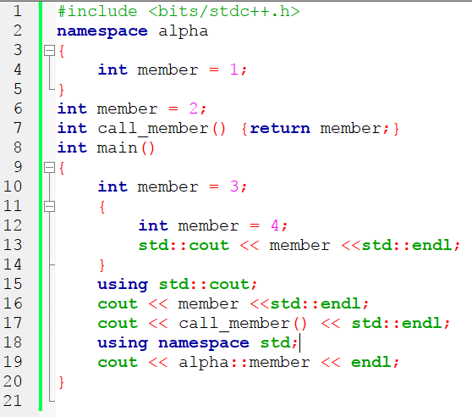
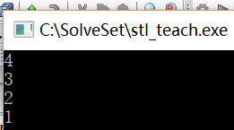
Class and template in c++
名称空间//namespace
类//Object-Oriented Programming
模板类//Generic Programming

Slide 3
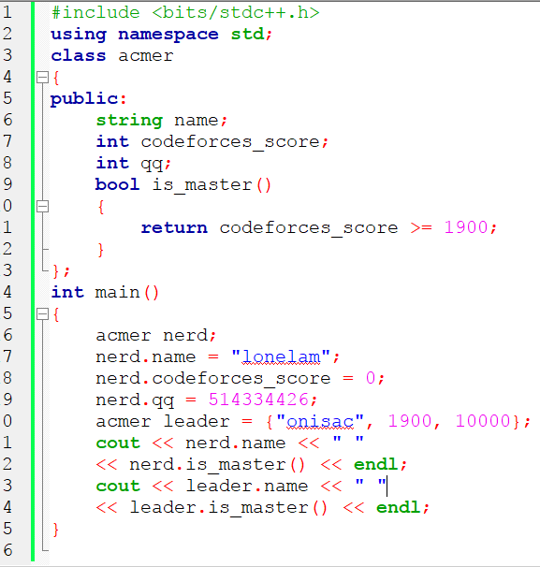
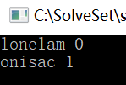
Class and template in c++
名称空间//namespace
类//Object-Oriented Programming
模板类//Generic Programming

Slide 4
Basic Concept
sort, find, search, copy, …
算法Algorithms
Containers容器
Functional包装函数
Iterators迭代器
iterators
Containers
vector, list, map, unordered_map, …

Slide 5
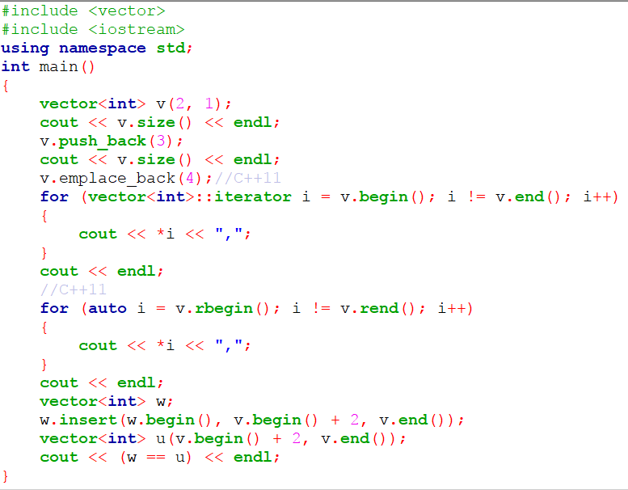
vector 向量/可变长数组
头文件
size
pb
eb
iter
insert
contor
eq

Slide 6
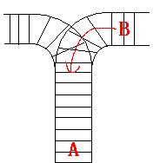
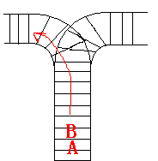
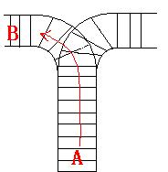
deque 双端队列
火车站使用一条空闲的铁轨进行调度，现在有5列火车即将开进车站，顺序是5,1,2,4,3，请找出一种方案，使得最终火车按1-5的顺序开出车站

Slide 7
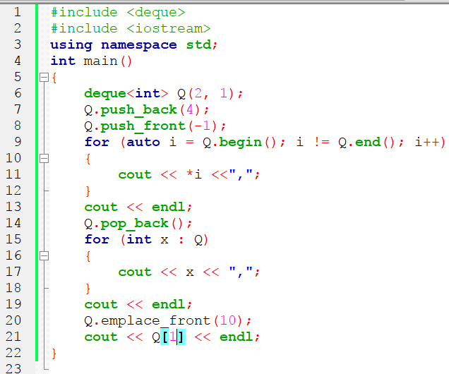
deque 双端队列

Slide 8
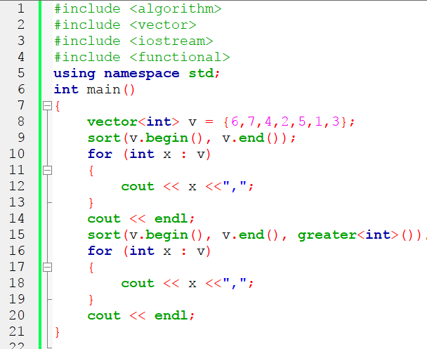
void sort(iter _b, iter _e); void sort(iter _b, iter _e, std::function cmp);
默认运算符<
可以传递比较函数
默认稳定排序

Slide 9
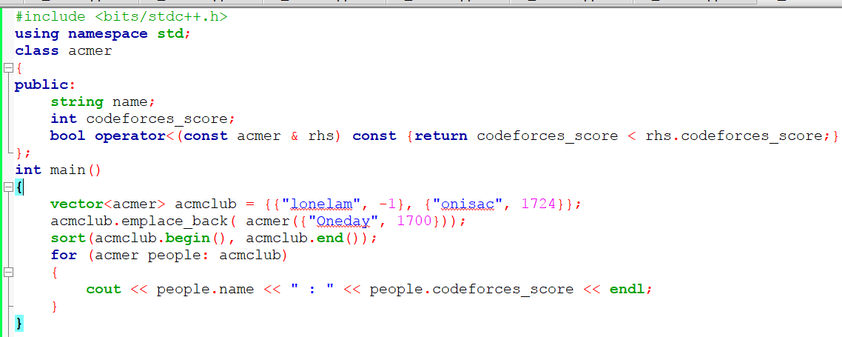
template <typename T> struct greater {constexpr bool operator()( const T& lhs, const T& rhs ) const;}
运算符重载
functor

Slide 10
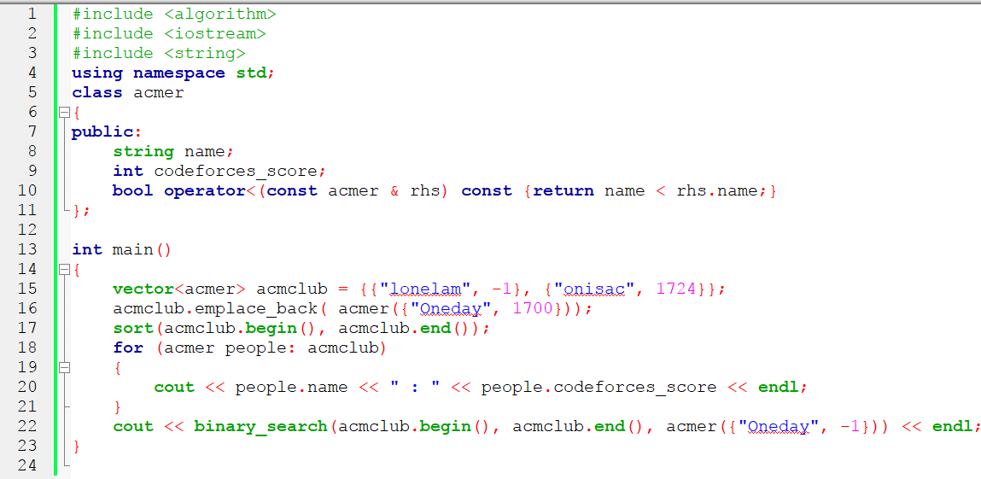
bool binary_search(iter _b, iter _e, T _val);
要求有序

Slide 11
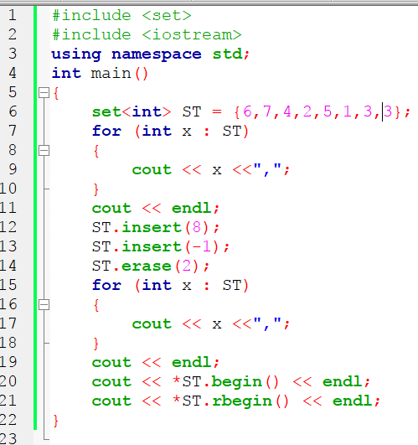
set 集合/自平衡二叉树

